Slide 1


PHÒNG GD &ĐT LONG BIÊN
TRƯỜNG TIỂU HỌC PHÚC LỢI
CHÀO MỪNG CÁC EM
ĐẾN TIẾT ĐẠO ĐỨC

Slide 2


Nêu những việc làm thể hiện biết quý trọng thời gian?
Notes:
2

Slide 3
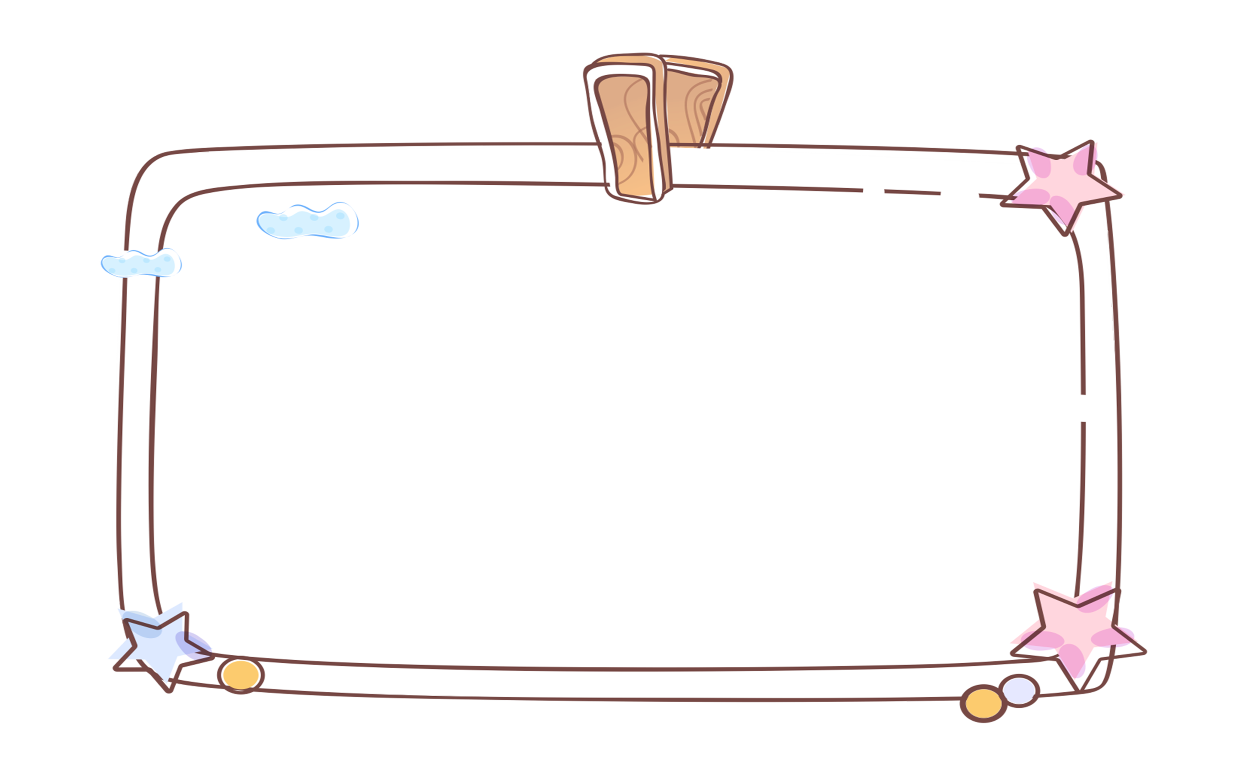
Mục tiêu bài học
01
Củng cố khắc sâu kiến thức đã học
02
Thực hiện hành vi xử lý tình huống cụ thể
03
Rèn năng lực phát triển bản thân, điều chỉnh hành vi
Notes:
Kết Nối Tri Thức với Cuộc Sống

Slide 4













BÀI 5: QUÝ TRỌNG THỜI GIAN
(TIẾT 2)

Slide 5
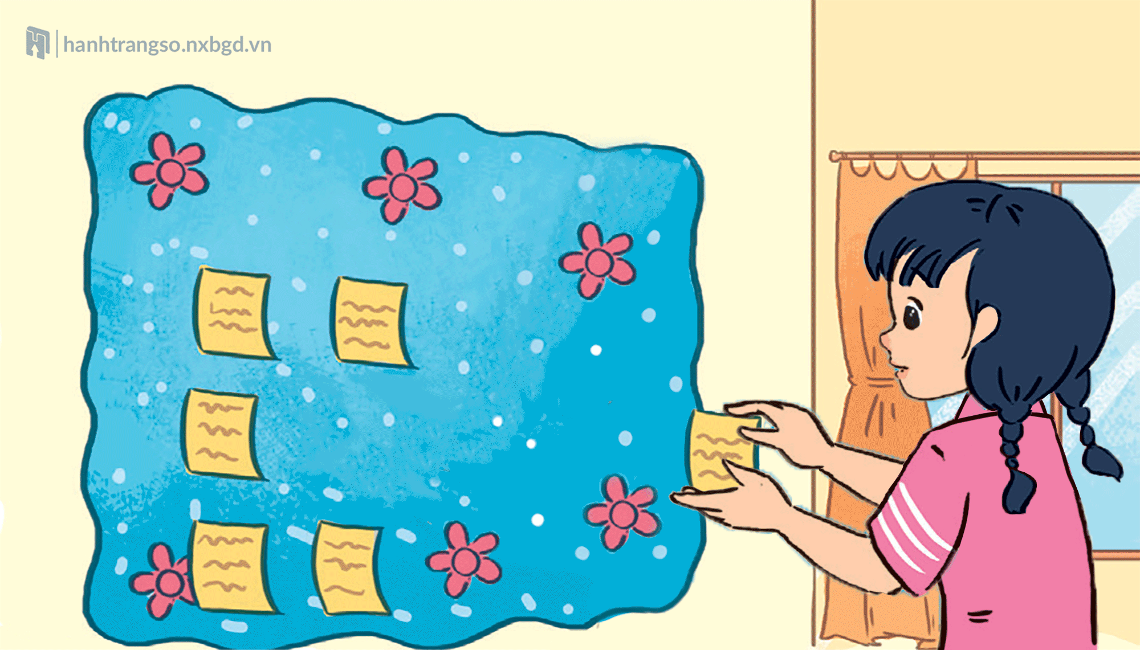
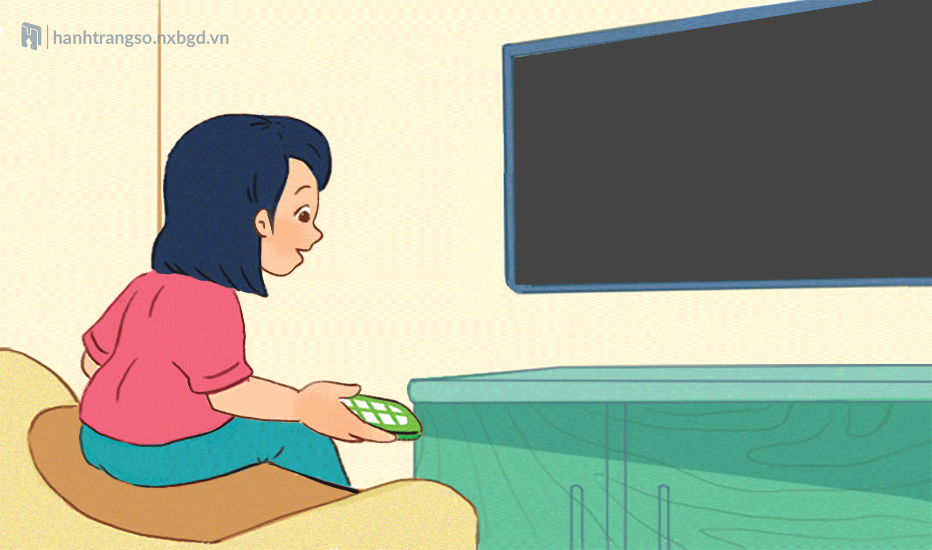
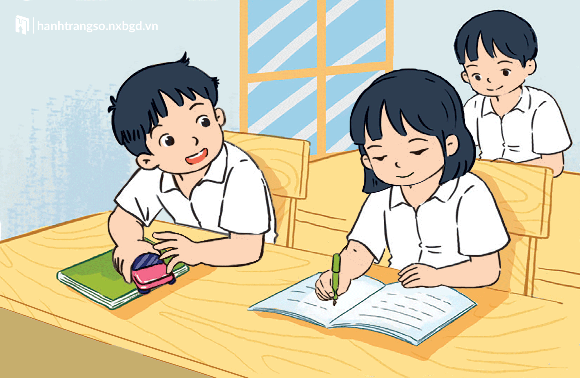
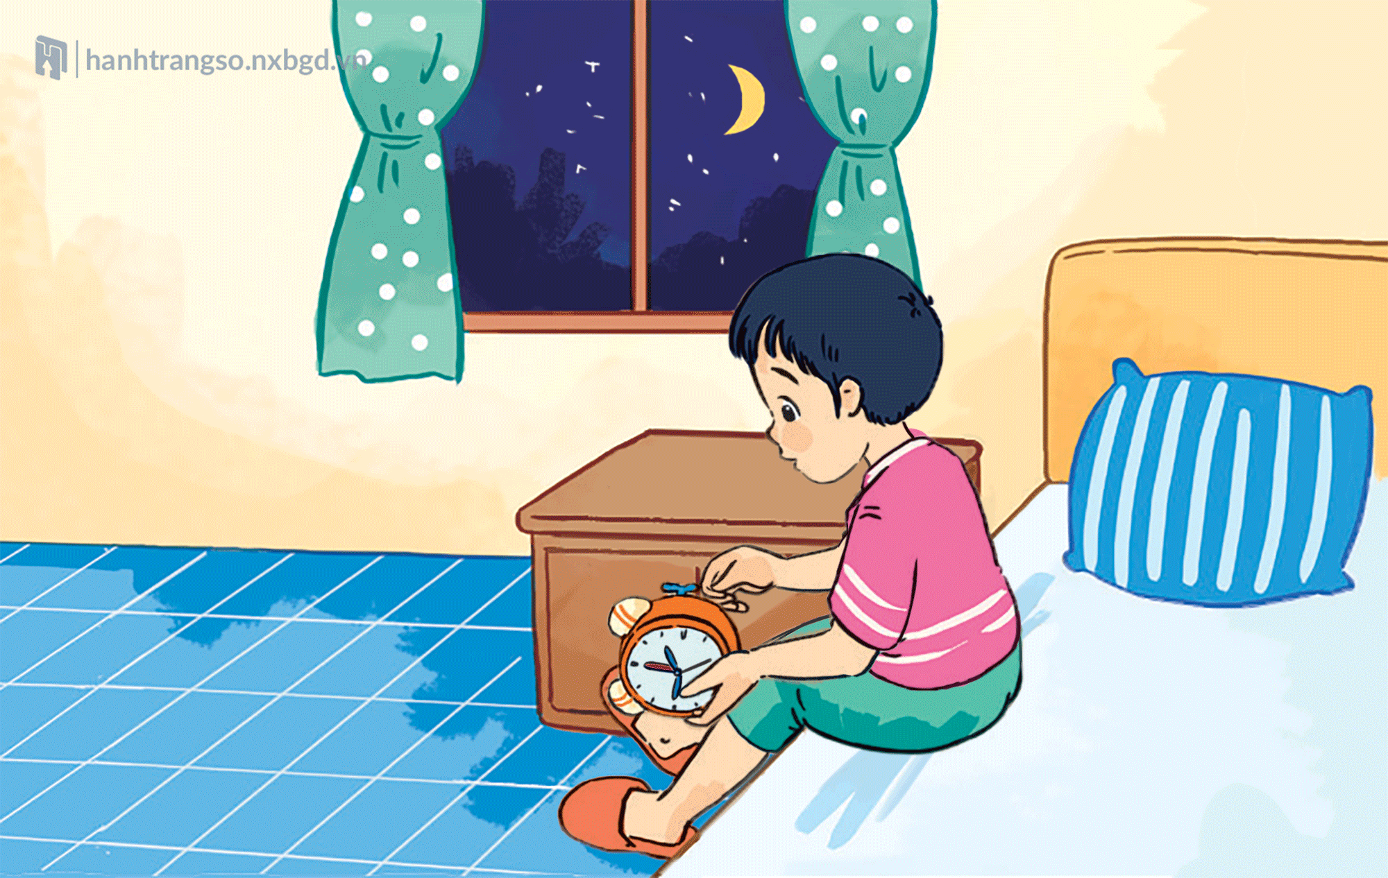
Em đồng tình hoặc không đồng tình với việc làm của bạn nào?
Vì sao?

Slide 6



THẢO LUẬN NHÓM 2
Thể hiện đồng tình
Thể hiện không đồng tình

Slide 11

2. Điều gì có thể xảy ra trong tình huống
dưới đây:
Chơi trò chơi: Nếu – thì
Cả lớp chia 2 đội.
+ Đại diện nhóm 1 lên bốc thăm tình huống (vế “ nếu”).
+ Nhóm 2 đưa ra kết quả của tình huống (vế “ thì”) và ngược lại.

Slide 12
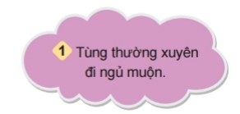
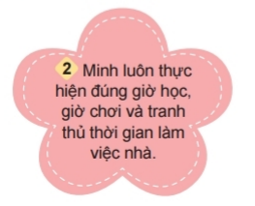
Nếu – thì
Nếu Tùng thường xuyên đi ngủ muộn
Thì Tùng có thể thức dậy muộn hoặc mệt mỏi vào sáng hôm sau và
không có sức để học bài.
1
2
Nếu Minh luôn thực hiện đúng giờ học, giờ chơi và tranh thủ làm việc nhà.
Thì Minh sẽ là người sử dụng thời gian hợp lí, trở thành người có quy củ, luôn hoàn
thành mọi việc đúng thời hạn.

Slide 13
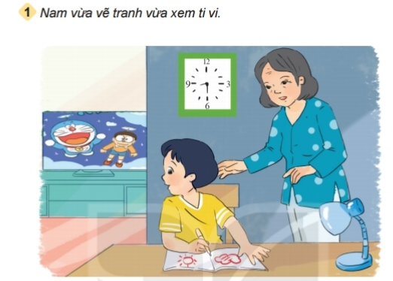
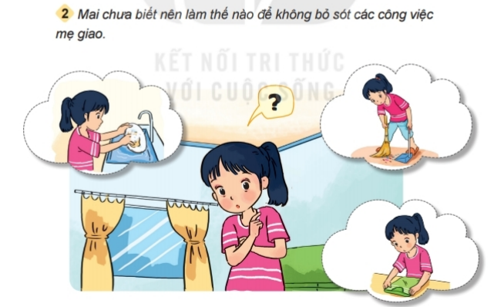
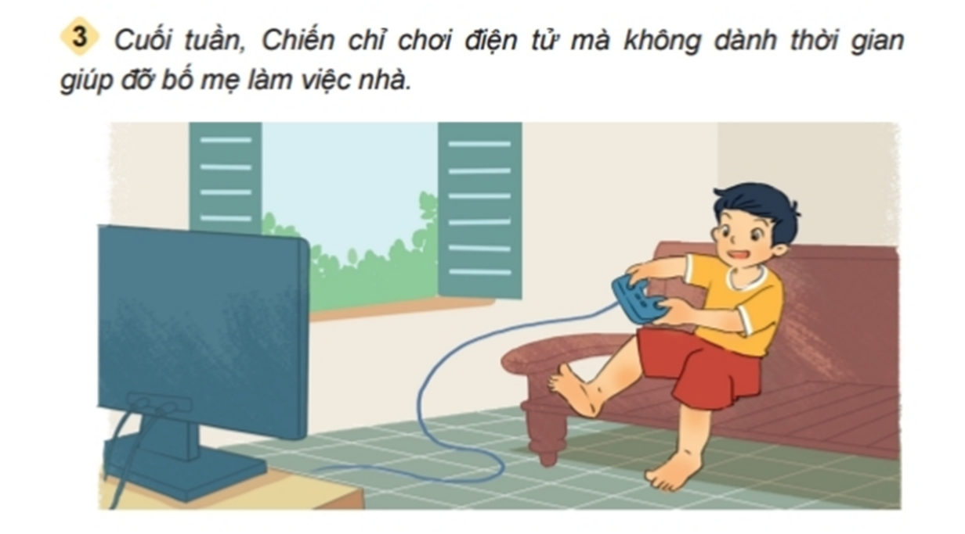
3. Đưa ra lời khuyên cho bạn

Slide 14


Thảo luận nhóm 4

Slide 15
Khuyên Nam phải tập trung hoàn thành vẽ tranh xong thì mới được xem ti vi.

Slide 16
Mai có thể lập một thời khoá biểu để nhắc hoàn thành các việc trong ngày

Slide 17

Khuyên Chiến nên dành thời gian ít
cho việc chơi điện tử và quy đinh thời gian làm việc nhà để bố mẹ không phiền lòng

Slide 18

4. VẬN DỤNG

Slide 19

Thảo luận nhóm 2
Chia sẻ với bạn về những việc đã làm và sẽ làm để sử dụng thời gian hợp lý.

Slide 20

Nhiệm vụ học tập về nhà:
1. Lập thời gian biểu cho các hoạt động trong tuần theo mẫu
Thời gian | Thứ hai | Thứ ba | Thứ tư | Thứ năm | Thứ sáu | Thứ bảy | Chủ nhật
Sáng
Chiều
Tối

Slide 21
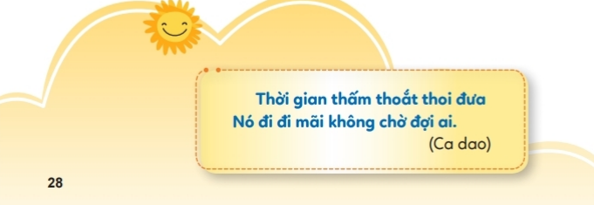

Slide 22

Hẹn gặp lại
Notes:
Bài giảng thiết kế bởi: Hương Thảo - tranthao121004@gmail.com

